Slide 1
»Муниципальное казенное дошкольное образовательное учреждение
«Детский сад №13 «г.Избербаш РД
Паспорт
Второй группы раннего возраста№3
2023-2024 г

Slide 2
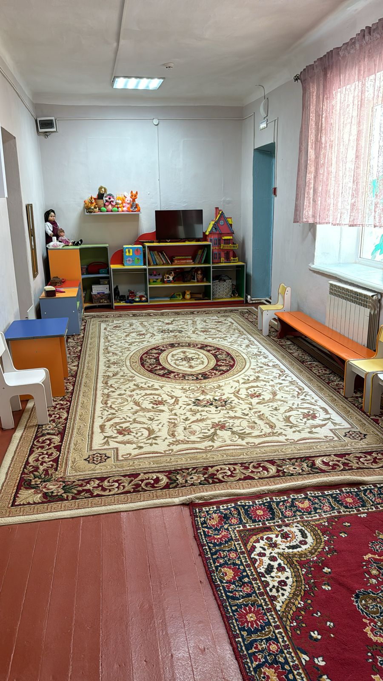
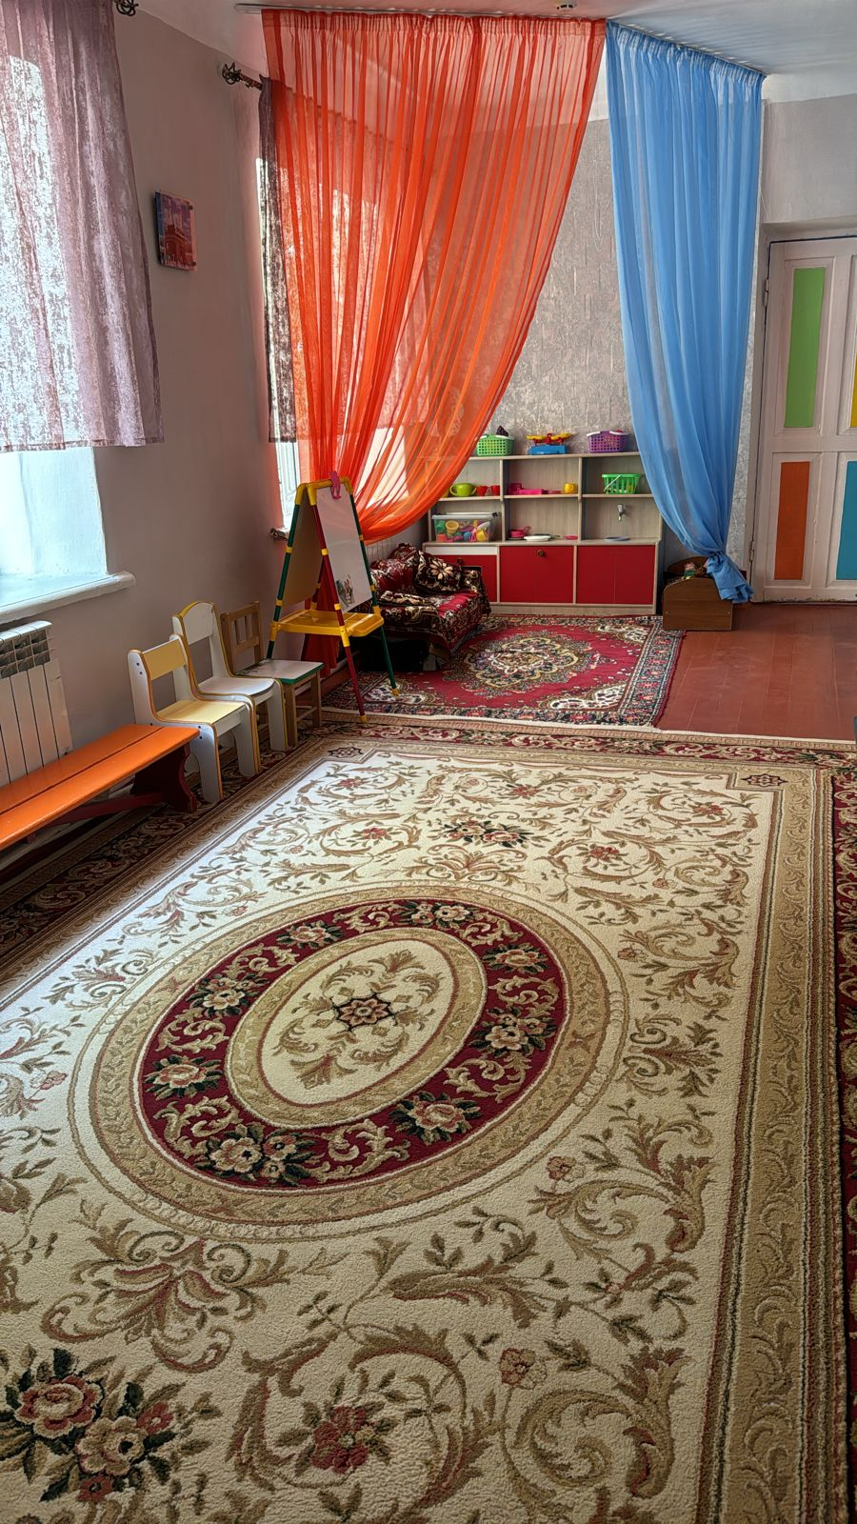
Наша группа

Slide 3
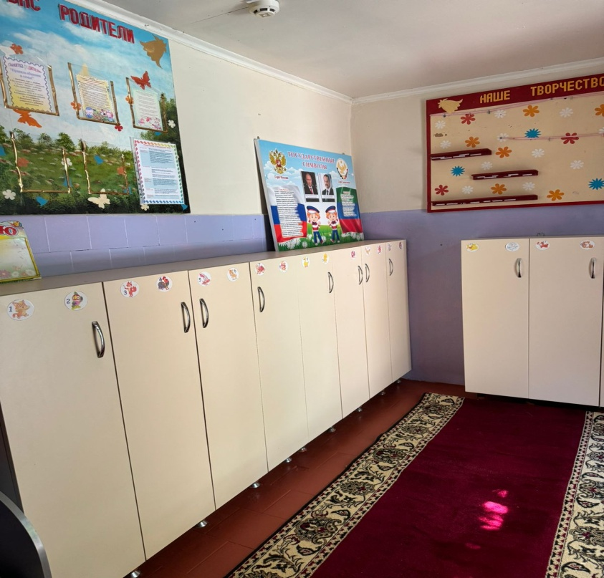
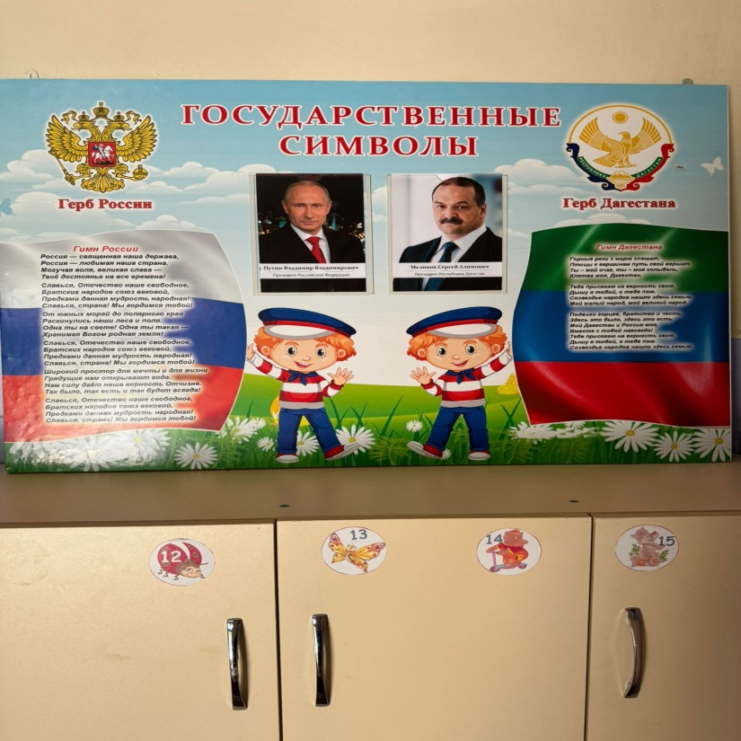
Приемная комната
Информационный стенд для родителей «Наш любимый детский сад!»
(«Меню», «Тематика недель», «Поздравляем»,
«Полезная информация», «Сегодня на прогулке»).
Уголок психолога и музыкального руководителя.
Стенд на магнитах «Наше творчество».
Уголок для детских поделок.
Фотогалерея «Вот как мы живем!».
Фотоотчет на фоторамке «Наша интересная жизнь в детском саду!».
Групповые и семейные фотоотчёты на разные темы.
Детские папки рисунков «Наше творчество».
Индивидуальные шкафчики для раздевания.
Выставка поделок родителей совместно с детьми.

Slide 4
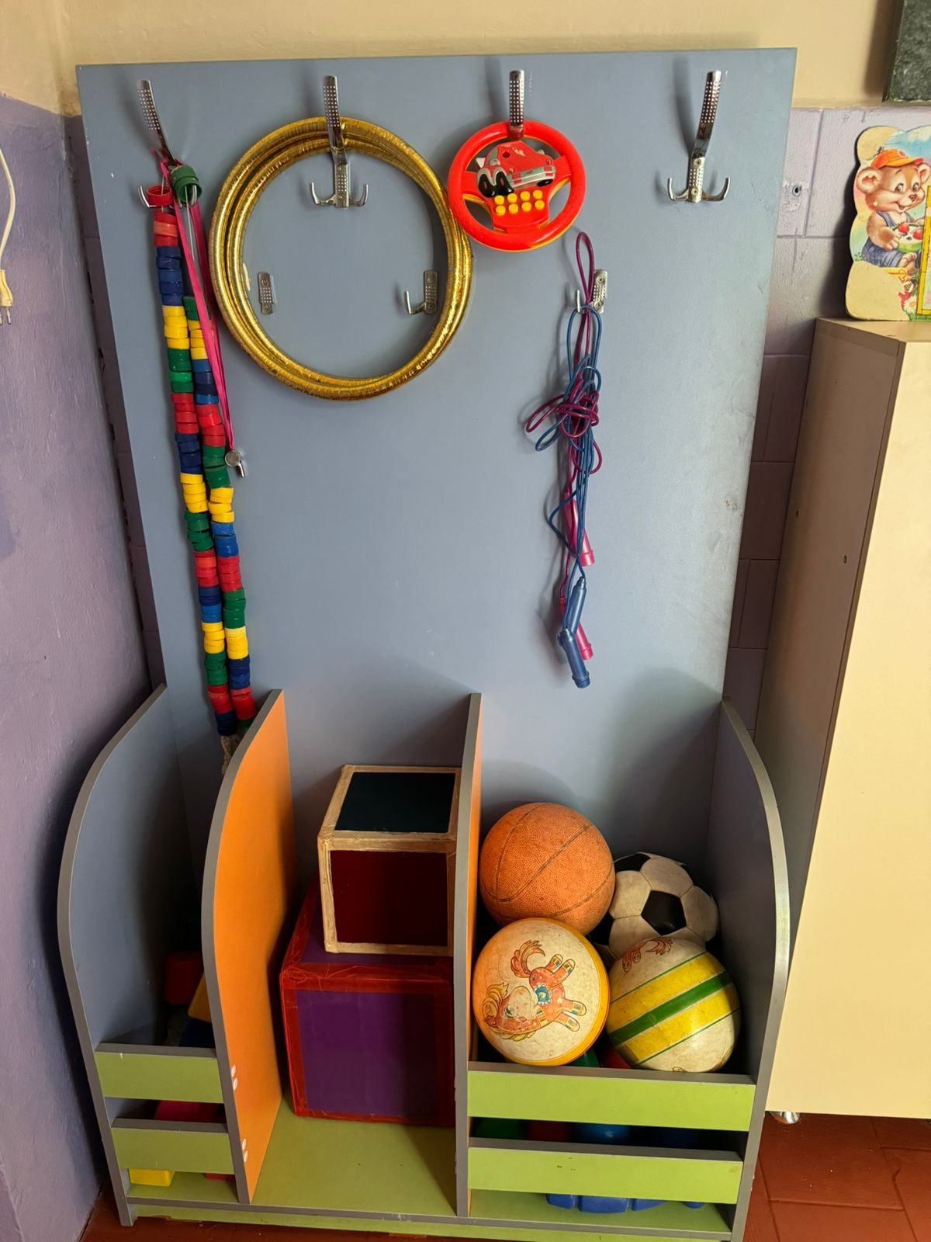
Центр двигательной активности
Оборудование:
«дорожка здоровья»
массажные коврики – пазлы
мешочки с песком
мячи для метания
массажные мячики – ёжики
кубики
кегли
кольцеброс, кольца
атрибуты для проведения игр
подвижных
Семейные фотоколлажи «Утренняя зарядка», «Спорт – наш друг!»
пособия, необходимые для проведения утренней гимнастики и гимнастики пробуждения – флажки, погремушки, медальки с изображениями животных, ленточки.

Slide 5
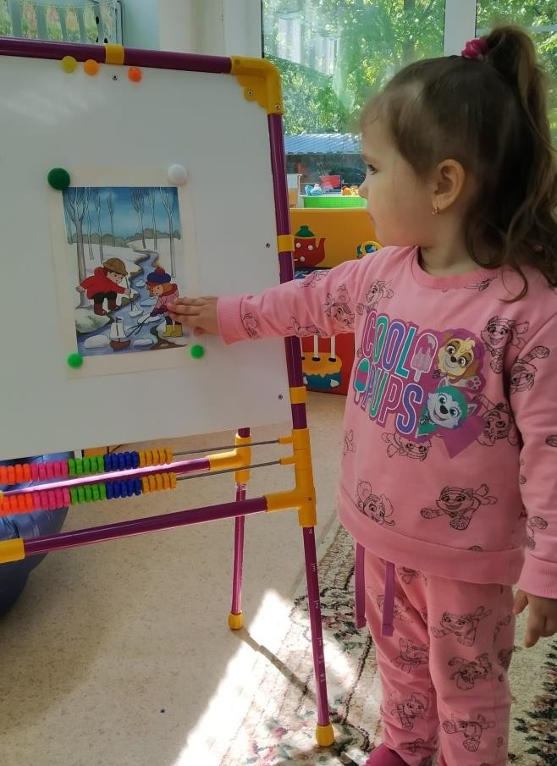
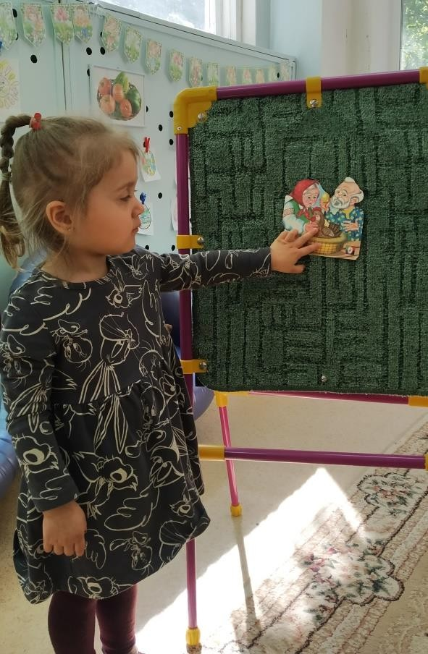
Центр социализации
Магнитный стенд «Уголок настроения»
Фотоальбомы: «Моя семья», «Наша группа»
Общая фотография группы
Фланелеграф
Магнитная доска.

Slide 6
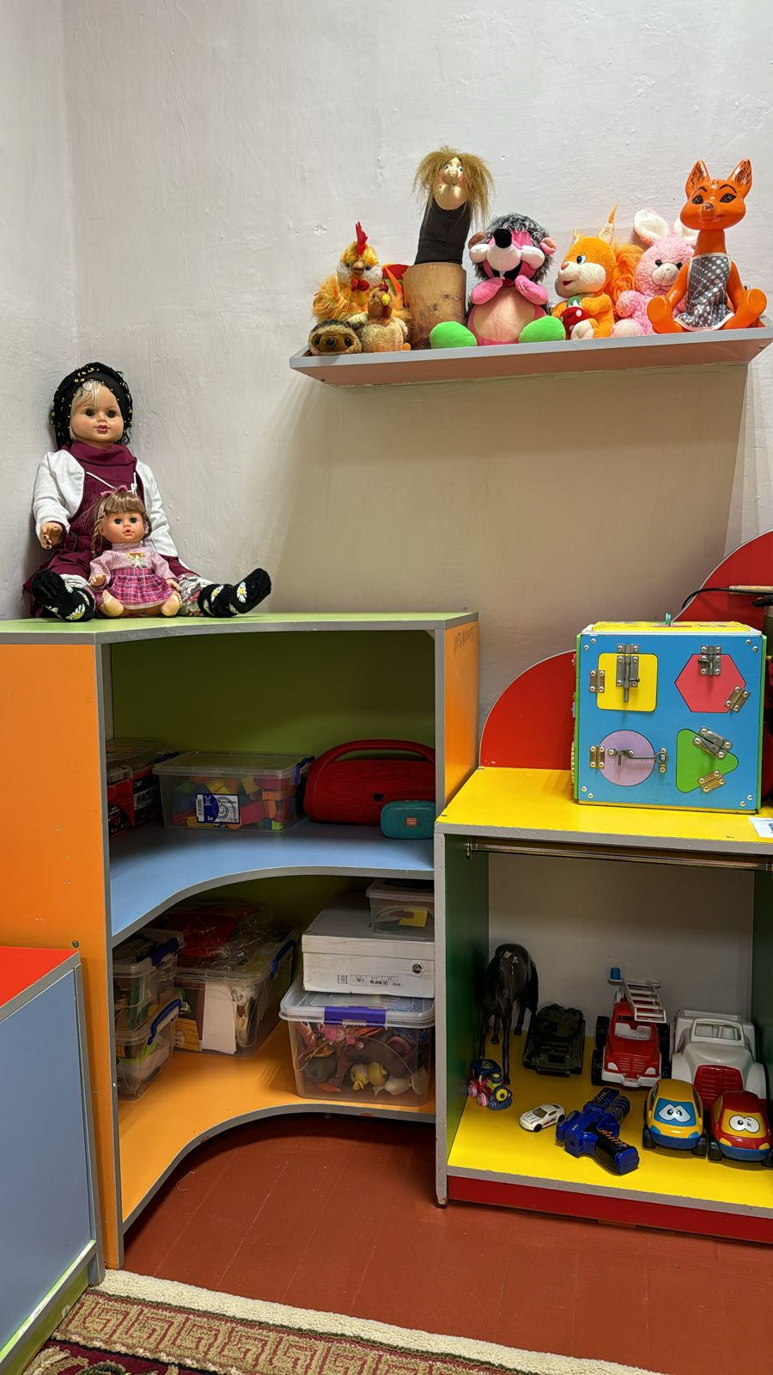
Игровой центр
Набор мягких модулей «Кухня»
Набор деревянной мебели
Кроватка с постельными принадлежностями
Сенсорные подушки
Коляски
Машины – двигатели
Гладильная доска, утюги, набор платочков, прищепки
Игры в контейнерах: «Посуда», «Овощи»,
«Фрукты», «Инструменты», «Машины маленькие», «Парикмахерская», «Набор доктора»
Телефоны, касса
Куклы – пеленашки ручной работы
Пластмассовые пупсы.

Slide 7
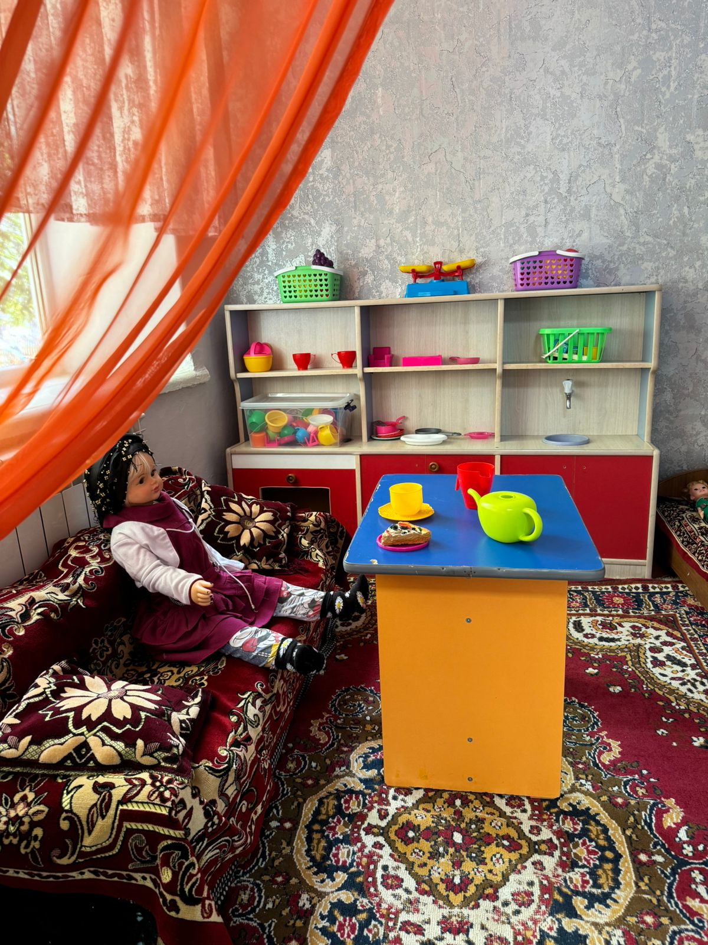
Центр уединения
диван
2 кресла
кукла
фотоальбом «Моя семья»
тактильные игрушки: вязанные змейки
массажные мячики-ёжики
картина по временам года
телефон
«Книжка добрых дел»
USB-колонка

Slide 8
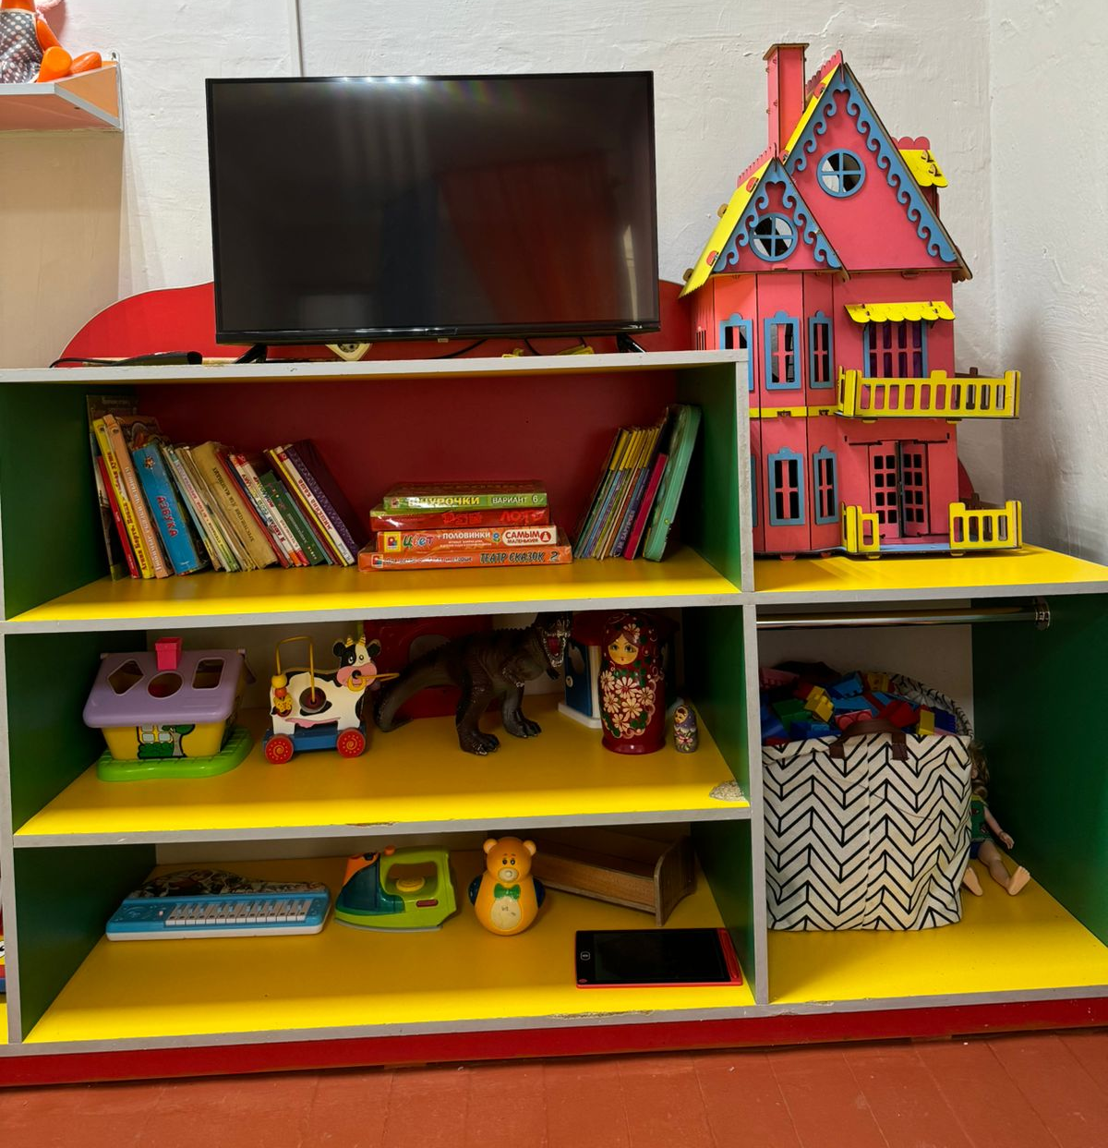
Центр
строительно-конструктивных игр
Конструктор «Соты»
Разные виды конструктора:
крупный, мягкий, деревянный,
«Лего» (большой и маленький).
Машинки (крупные, средние и мелкие)
Лошадка-каталка
Рули
Набор инструментов
Набор мелких игрушек для обыгрывания построек: фигурки животных, макеты деревьев,
матрешки.

Slide 9
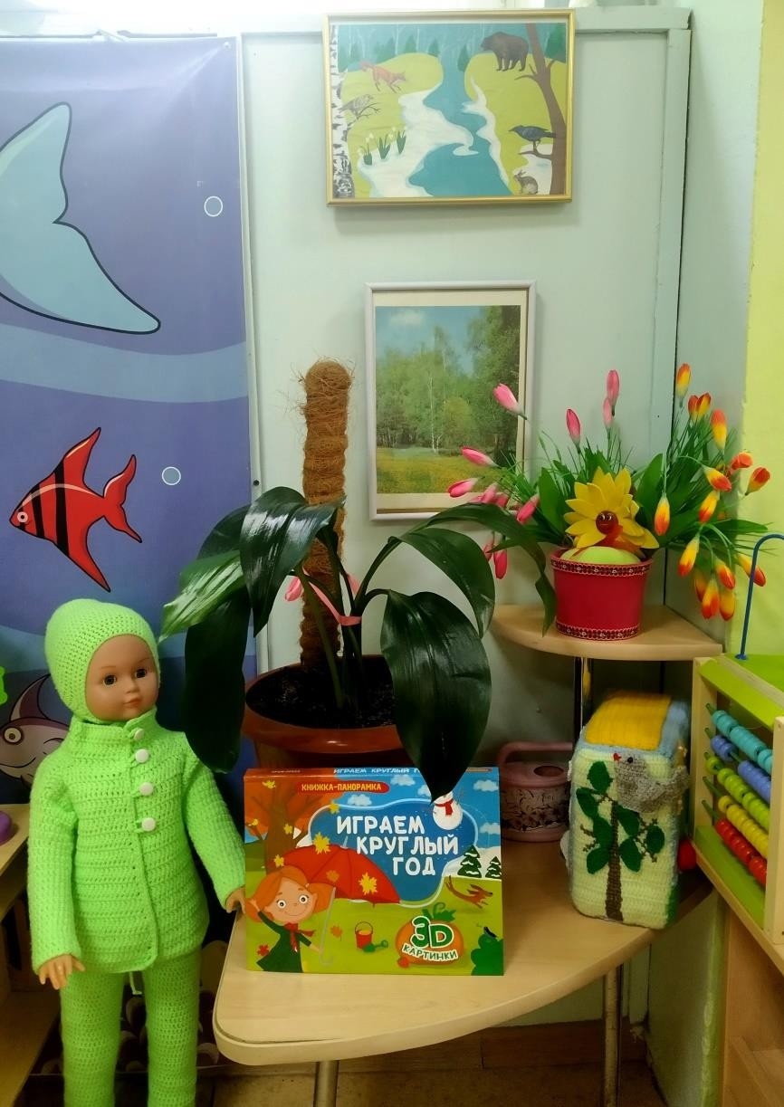
Центр природы
Комнатные растения, рекомендованные программой в соответствии с возрастом
Картина по временам года
Кукла сезонная
Коллективная работа
в
соответствии с временем года
Лепбуки по временам года
Лейки.

Slide 10
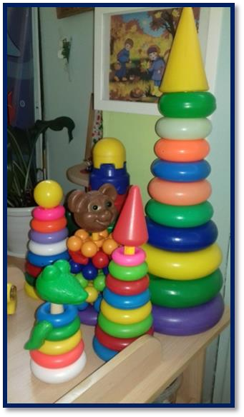
Центр сенсорного развития
Стол моторико-сенсорный
Панно моторико-сенсорное
Игры и материалы: для вкладывания, нанизывания; игры с прищепками; игры – шнуровки; наборы стаканчиков; игры – вкладыши; мозаика, пазлы (деревянные, картонные), лабиринт (большой, средний, маленький); игра «Цветочная поляна» с разными видами застежек; игры – моталки; игры по сенсорике ручной работы.
Д/игры по темам «Цвет», «Форма», «Величина»
«Лото», «Домино»
Пирамидки разной величины
Бизиборд.

